Slide 1
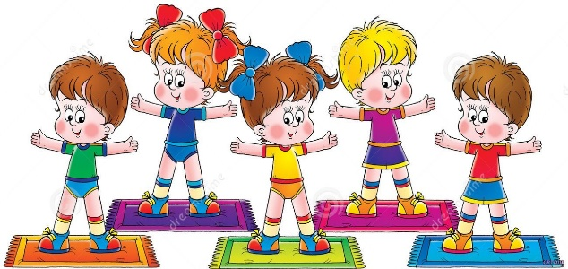
Министерство просвещения
Приднестровской Молдавской Республики
Образовательный проект
Тема «Организация проведения «Дня здоровья » в 5-6 классах.»
Выполнил:
учителей физической культуры
Сливка Сергей Николаевич
Должность: учитель физической культуры
Место работы: МОУ «Рашковская ОСШ-д/с им. Ф.И. Жарчинского»

Slide 2
М е т о д и ч е с к и й п а с п о р т
Тема
Актуальность
Объект
Предмет
Цель
Задачи

Slide 3
Планируемые результаты
Учащийся должен знать:
Учащийся должен уметь:

Slide 4
Методы
Ресурсы
Этапы работы
Интеллектуальный продукт

Slide 5
ПОЛОЖЕНИЕ
Цели и задачи
Порядок организации и проведения
Участники
Время и место
проведения
Награждение
Права

Slide 6
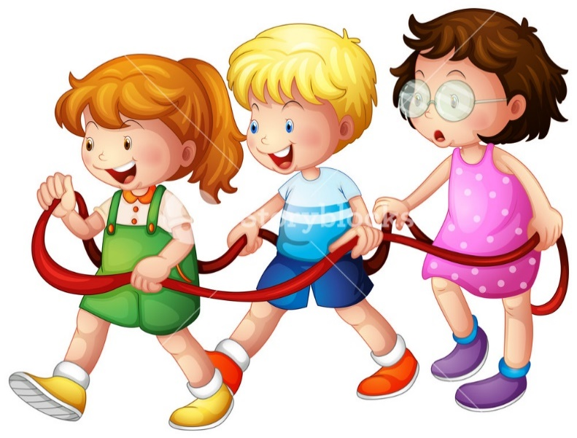
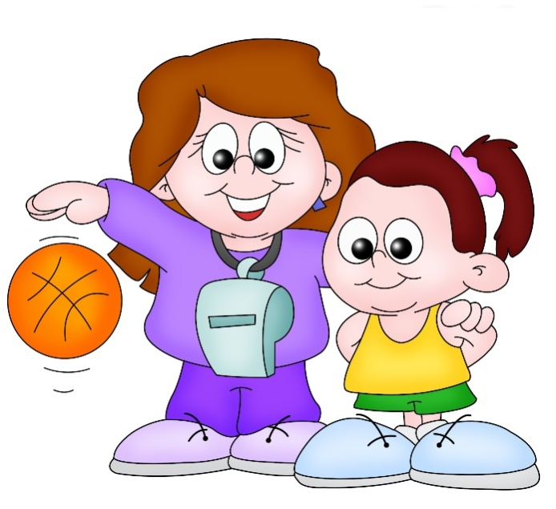
Сценарий
«Дня здоровья»
Цель:
Задачи:
Программа
Оборудование и материалы

Slide 7
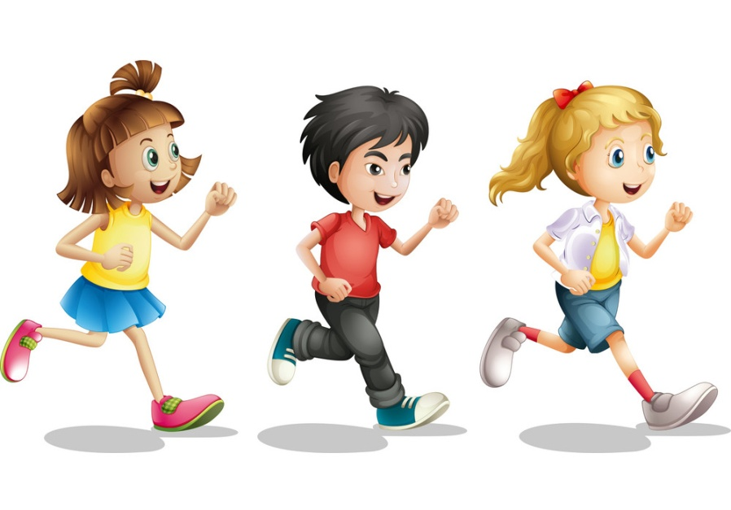
Станция «Миграция»
Станция
«Кто дальше прыгнет»
Станция «Баскетбольная эстафета»
Станция
«Бадминтон»
Станция
«Футбольные прыжки»
Станция «Дартс»
Станция
«Прыжки с мячом в парах »
Станция «Теннисная эстафета»

Slide 8
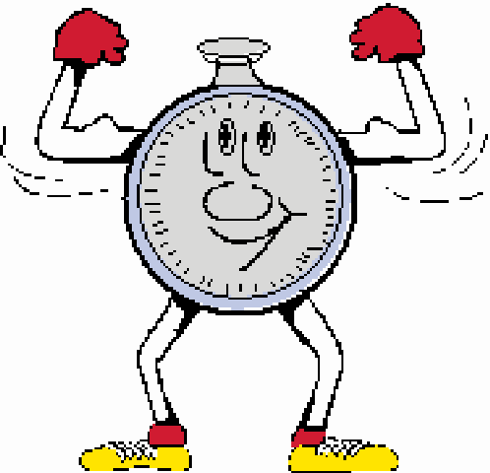
Сводный протокол «День здоровья»
Дата проведения:
Место проведения: школьный стадион.
№ | Класс | Станция №1 | Станция №2 | Станция №3 | Станция №4 | Станция №5 | Станция №6 | Станция №7 | Станция №8 | Общий балл | Место
1 | 5
2 | 6
Судья:
Секретарь:

Slide 9
Отчет
проведения «Дня здоровья»
Количество участвующих учащихся;
Сроки
Протесты
Награждение.

